Slide 1
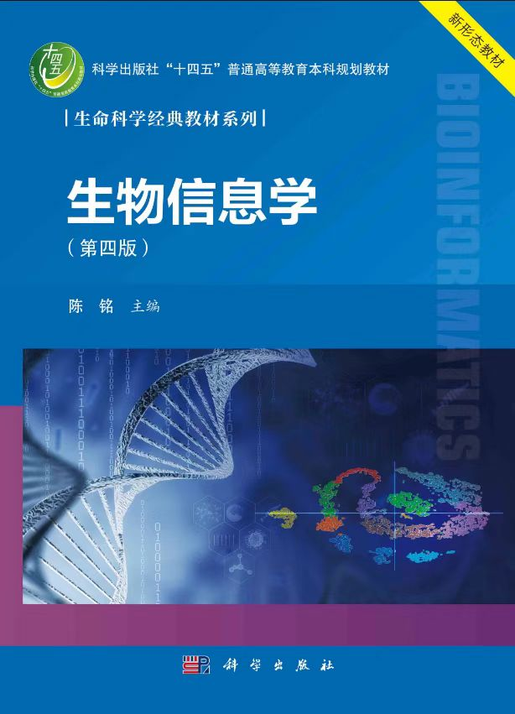
普通高等教育
“十四五”规划教材
生物信息学
Bioinformatics
本PPT仅免费用于全国各院校教学，
不得用于商业目的，将视为侵权！
第十三章：生物信息学编程基础

Slide 2
一、Linux简介
第一节：Linux 操作系统
Linux 源于古老的 UNIX 系统，其最初的版本是 1991 年 Linus 在 Minix 的基础上开发的。
Linux 最基本的优点就是经济，因为 Linux 的内核是完全免费的，其用户或厂商能够自行地搭配其他应用程序的特性。
Linux 的发行版有很多，根据软件包管理方式的不同可以分为两类：
（1）使用 RPM 方式，包括 Red Hat、 Fedora、 SuSE；
（2）使用 dpkg 方式，包括 Debian、 Ubuntu 等。
选择哪一种 Linux 发行版并没有太大影响。

Slide 3
二、Linux常用命令行操作
第一节：Linux 操作系统
su：切换用户
man：命令帮助
help：内置命令帮助
Gzip、BZip2、tar：压缩、打包
vi：文件编辑器

Slide 4
三、在 Linux 下使用 SAMtools
第一节：Linux 操作系统
（一） SAMtools 的下载与安装
1、先配置好国内镜像源，然后执行 apt-get update；
2、下载SAMtools并解压：
wget https://nchc.dl.sourceforge.net/project/samtools/samtools/1.3.1/samtools-1.3.1.tar.bz2
wget https://nchc.dl.sourceforge.net/project/samtools/samtools/1.3.2/htslib-1.3.2.tar.bz2
tar-jxvf samtools-1.3.1.tar.bz2
tar-jxvf htslib-1.3.2.tar.bz2
（二） SAMtools 的编译与运行
1、进入文件夹并编辑配置、编译、试运行、安装：
cd samtools-1.3.1
./configure --enable-plugins --enable-libcurl --with-plugin-path＝../htslib-1.3.2
make all
./samtools
make install

Slide 5
四、使用conda管理软件和安装环境
第一节：Linux 操作系统
1．为什么我们需要conda
有必要使用一个工具对不同版本的包和安装环境进行管理，方便切换并减少错误的发生。
2． conda的安装
下载conda：
wget https://repo.anaconda.com/miniconda/Miniconda3-latest-Linux-x86_64.sh
依据安装界面提示完成安装：
bash Miniconda3-latest-Linux-x86_64.sh
3． conda的使用
conda 创建环境：conda create -n env_name list of packages
配置一个用于 RNA-seq 分析的环境，需要安装 3.7 版本的Python 和 3.6 版本的 R ：
conda create -n RNAseq r-base ＝ 3.6 python ＝ 3.7
激活RNAseq环境：conda activate RNAseq
退出环境：conda deactivate
在环境配置好后，安装其他软件包：conda install package_name
卸载软件包：conda remove package_name

Slide 6
五、容器化技术介绍
第一节：Linux 操作系统
目前最流行的Linux容器解决方案是Docker，它提供了简单易用的容器使用接口。
Linux容器不是一个完整的操作系统，而是与系统其他部分隔离开的一系列进程。运行这些进程所需的所有文件都由另一个镜像提供，对于容器里面的进程来说，它接触到的各种资源都是虚拟的，从而实现了与底层系统的隔离。
对于生物信息学来说， Docker主要有两个用途：
①快速部署生物信息学软件；
②开发生物信息学软件时提供测试环境和打包服务。
Docker CE 的安装可以参考官方文档https://docs.docker.com/engine/install。

Slide 7
一、Perl
第二节：生物信息学中的编程语言
1、Perl简介

Slide 8
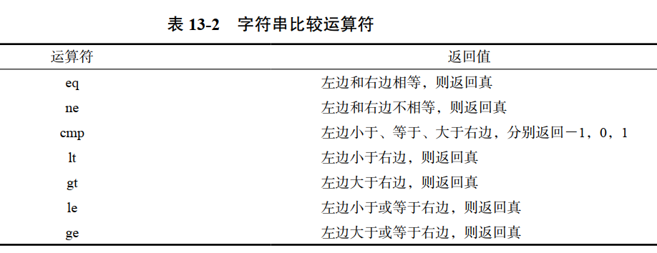
一、Perl
第二节：生物信息学中的编程语言
2、Perl基础
数据类型：
字符串($string)、数组(@array)、哈希表(%hash)
正则表达式：
m//；
子程序：
Sub SUBNAME
{
code;
}

Slide 9
一、Perl
第二节：生物信息学中的编程语言
2、Perl基础
创建包及包函数：
Package package1；sub subroutine1；sub subroutine2；
调用包：
require'/path/package1. pl’；package1::subroutine1()；
内置函数：
abs、sqrt、exp
文件处理：
open(FH,”path../filename”);
模块：
LWP::Simple
LWP::UserAgent
DBI

Slide 10
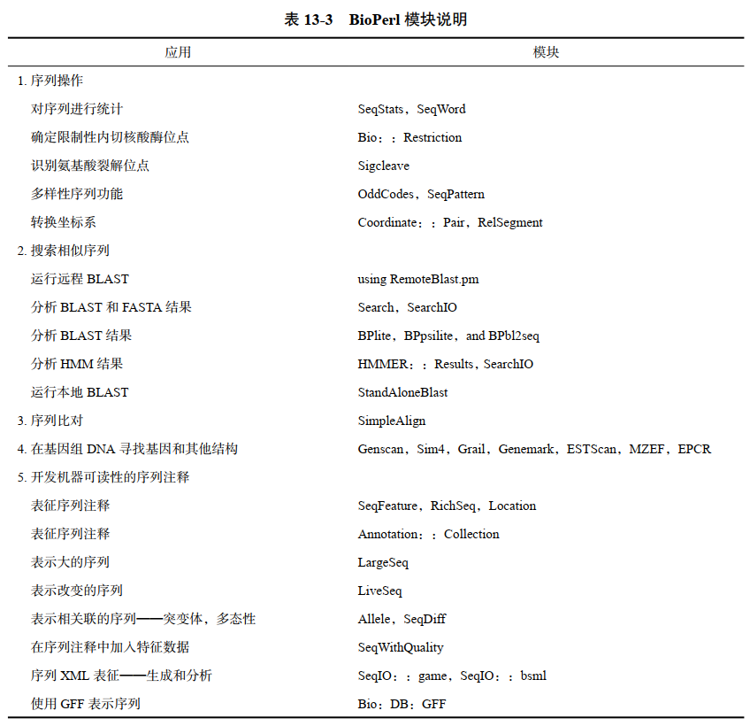
一、Perl
第二节：生物信息学中的编程语言
3、BioPerl概况
BioPerl是Perl的扩充，专门用于生物信息的工具与函数集。
BioPerl在生物信息学的使用加速了生物信息学、基因组学及其他生命科学研究的发展。

Slide 11
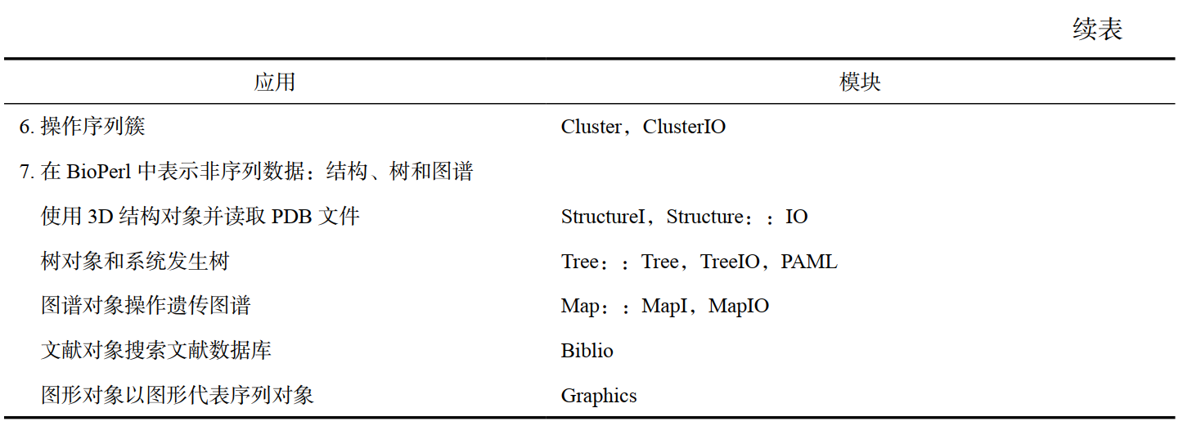
一、Perl
第二节：生物信息学中的编程语言
3、BioPerl概况
BioPerl 继承了 Perl 强大的正则表示式比对和字符串操作能力。
BioPerl 继承了 Perl 能容错的特点。

Slide 12
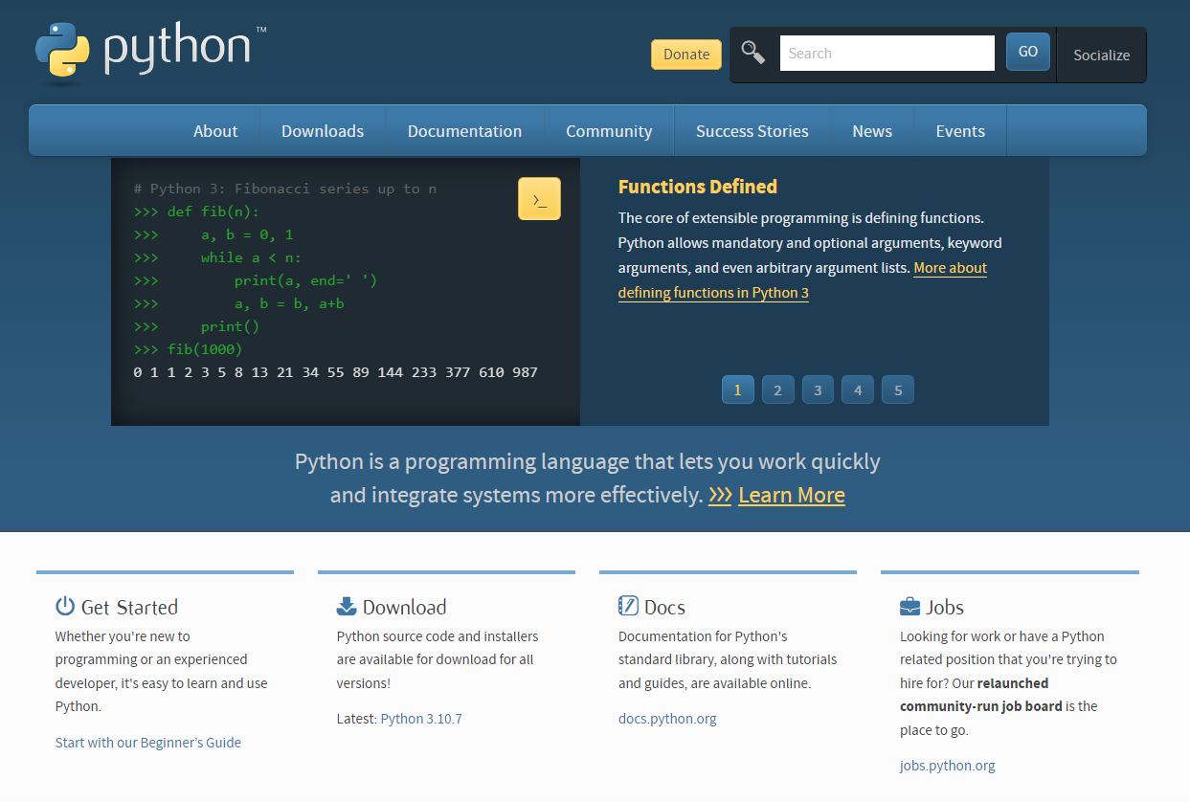
二、Python
第二节：生物信息学中的编程语言
1、Python简介

Slide 13
二、Python
第二节：生物信息学中的编程语言
2、Python安装及开发运行环境的搭建
（1）Windows下Python的下载和安装
（2） Linux下Python的安装和配置

Slide 14
二、Python
第二节：生物信息学中的编程语言
2、Python安装及开发运行环境的搭建
（3）Python程序的运行
下面演示怎样在 Python 的交互式界面中将一条 DNA 序列转换为其反转序列：
＞＞＞seq＝“CGACAGCACTCAGTCGATCAGCGACATCGAC" # 建立一条 DNA 序列 , 并将其赋值给 seq
＞＞＞print seq # 输出赋值给 seq 的字符串
CGACAGCACTCAGTCGATCAGCGAC ATCGAC
＞＞＞seqRev＝seq[::-1] # 转换 DNA 链为其反转序列并将其赋值给 seqRev
＞＞＞print seqRev # 输出赋值给 seqRev 的字符串 , 即原 DNA 的反转序列
CAGCTACAGCGACTAGCTGACTCAC GACAGC

Slide 15
二、Python
第二节：生物信息学中的编程语言
2、Python安装及开发运行环境的搭建
（4）Python集成开发环境简介
IDLE
Ipython
Eclipse+pydev
Ulipad
Pyscripter
Komodo和Komodo Edit
WingIDE

Slide 16
二、Python
第二节：生物信息学中的编程语言
3、Python在生物信息学中的应用
（1）Python中生物信息学常用的模块
NumPy、SciPy、Rpy、Matplotlib
（2）基于Python语言编写的生物信息常用程序
PyMOL、Modeller

Slide 17
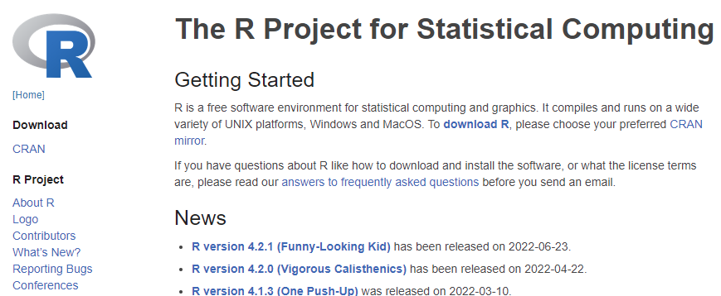
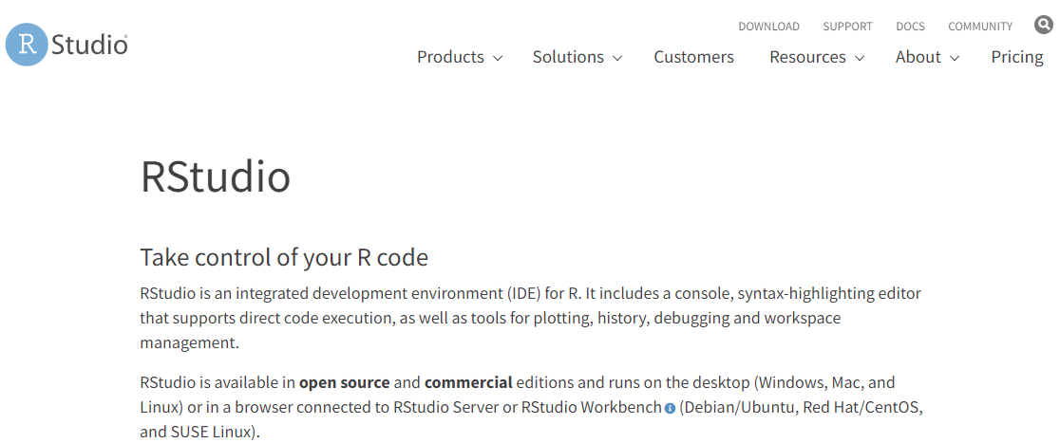
三、其他编程语言
第二节：生物信息学中的编程语言
1、R
（1）搭建 R 环境
1）安装 R
2）安装 RStudio

Slide 18
三、其他编程语言
第二节：生物信息学中的编程语言
1、R
（2）基本运算
数学运算
比较运算
逻辑运算
赋值符
注释
（3）数据类型
1）基础类型：数值型、复数型、字符型、逻辑型
2）结构化数据：向量、数组、矩阵、因子、数据框、列表

Slide 19
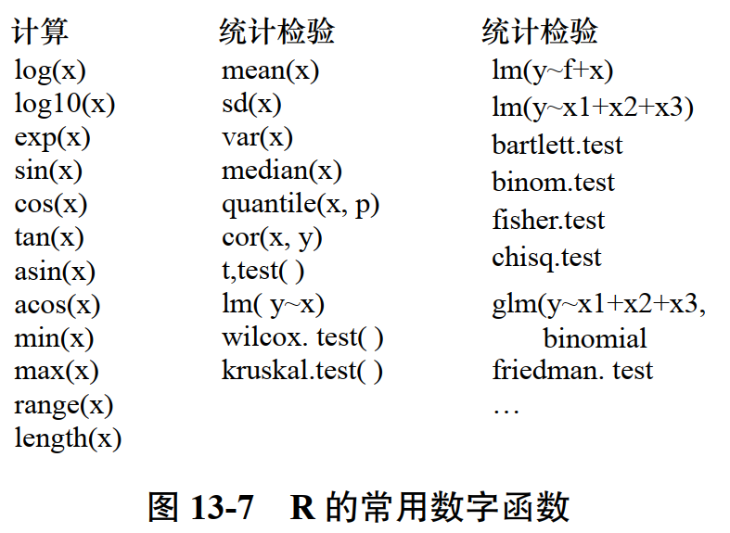
三、其他编程语言
第二节：生物信息学中的编程语言
1、R
（4）R 常用数学函数

Slide 20
三、其他编程语言
第二节：生物信息学中的编程语言
1、R
（5）R 工作空间函数
ls()：列出工作空间中的对象
rm()：删除工作空间中的对象
rm(list = ls())：删除空间中所有变量
save.image()：保存工作镜像
sink()：将运行结果保存到指定文件中
getwd()：显示当前工作文件夹
setwd()：设定工作文件夹
（6）外部数据读取与读出
read.table()、read.csv()、write.table()、write.csv()

Slide 21
三、其他编程语言
第二节：生物信息学中的编程语言
1、R
（7）基本绘图函数及参数
1）基本绘图函数
plot()：绘制散点图等多种图形
hist()：直方图
boxplot()：箱线图
stripchart()：点图
barplot()：条形图
dotplot()：点图
piechart()：饼图

Slide 22
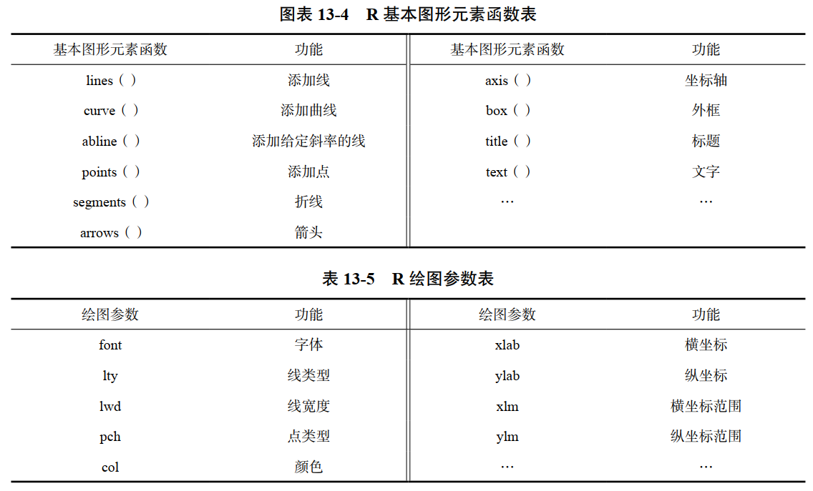
三、其他编程语言
第二节：生物信息学中的编程语言
1、R
（7）基本绘图函数及参数
2）图形参数

Slide 23
三、其他编程语言
第二节：生物信息学中的编程语言
1、R
（8）高级绘图函数
● 不同的几何对象
● 这些几何对象的属性
● 统计变换
● 坐标系
● 分面
● 主题

Slide 24
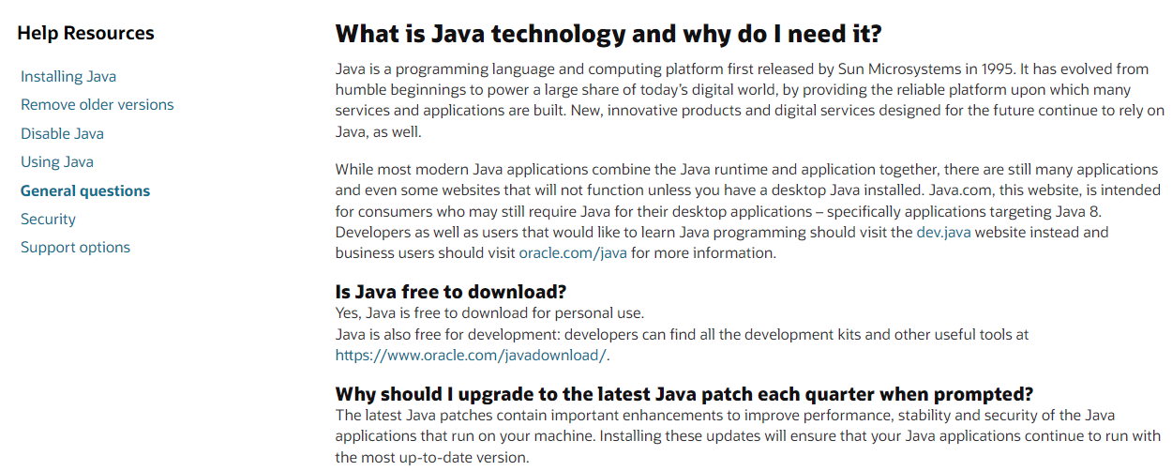
三、其他编程语言
第二节：生物信息学中的编程语言
2、Java
Java是一种面向对象的、分布式的、健壮的、平台无关的、安全可靠的、解释的、高性能的、多线程的、动态的语言。

Slide 25
三、其他编程语言
第二节：生物信息学中的编程语言
3、生物信息学编程能力训练平台
为了帮助读者锻炼编程能力，提高解决生物信息学问题的能力并对自己的进步有所认知，本书提供一个生物信息学编程能力训练平台(http://bis.zju.edu.cn/biooj)。
用户可以登录此平台查看生物信息学基础题目，尝试用所学语言编写程序实现功能，并提交自己的代码以查看结果。
目前平台支持使用 C / C＋＋ / Golang / Java / JavaScript / Python2 / Python3 代码完成作业。

Slide 26
一、数据库和数据库技术
第三节：SQL及数据库编程
1、数据库
2、生物数据库
NCBI、KEGG、PDB…
3、数据库技术支持
技术要素：
RDBMS数据库程序（如MS Access、SQL Server、MySQL）
服务器端脚本语言（如PHP或ASP）
SQL
HTML/CSS

Slide 27
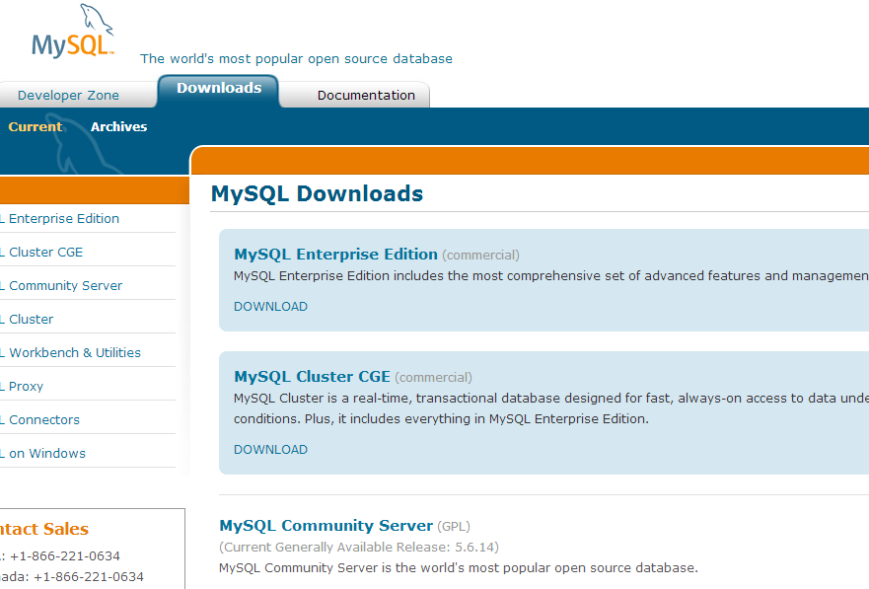
二、MySQL
第三节：SQL及数据库编程
1、MySQL安装和客户端
开源（http://www.mysql.com/）

Slide 28
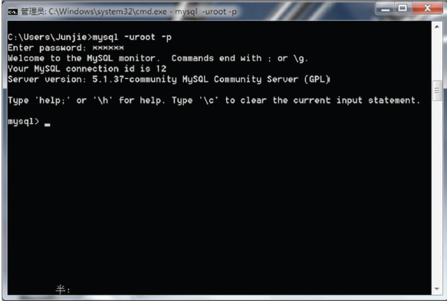
二、MySQL
第三节：SQL及数据库编程
1、MySQL安装和客户端
（1）命令行客户端

Slide 29
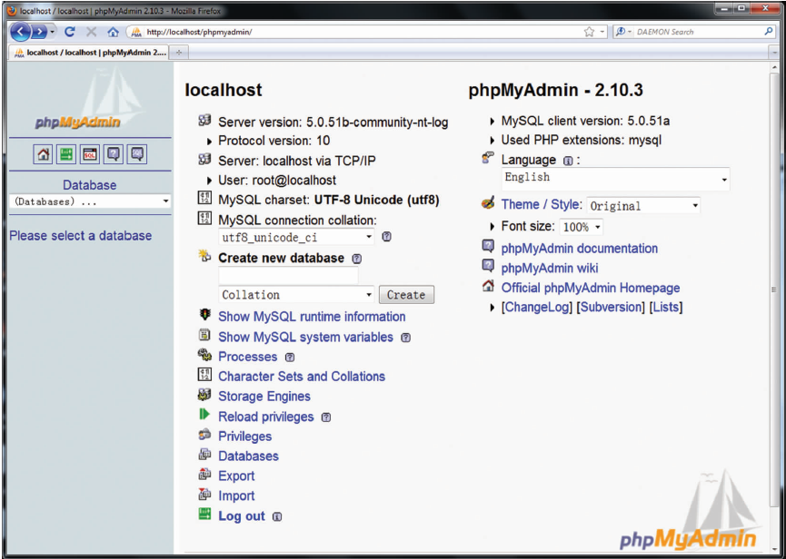
二、MySQL
第三节：SQL及数据库编程
1、MySQL安装和客户端
（2）phpMyAdmin

Slide 30
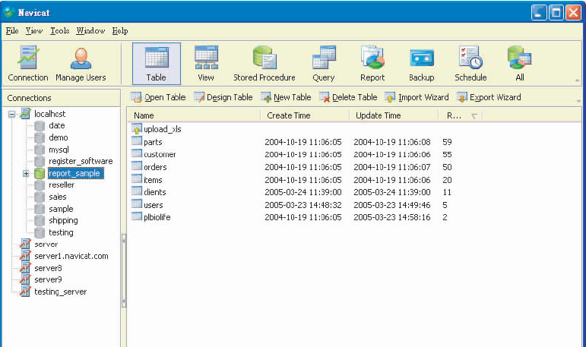
二、MySQL
第三节：SQL及数据库编程
1、MySQL安装和客户端
（3）Navicat

Slide 31
二、MySQL
第三节：SQL及数据库编程
2、基本概念
（1）表、行、列与列类型
（2）键
键是特殊的列，通过它可以实现实体间的链接。主键（primary key）是某些规则必须遵守的唯一标识符。
（3）表关系
one-to-one、one-to-many、many-to-many

Slide 32
二、MySQL
第三节：SQL及数据库编程
3、数据库设计与范式
数据库设计，就是建立数据库的结构，又称数据建模（data modeling）。
规范化，就是在数据库设计当中要遵循某些规则，这些规则被称为范式（normal form）。
第一范式（1NF）、第二范式（2NF）、第三范式（3NF）

Slide 33
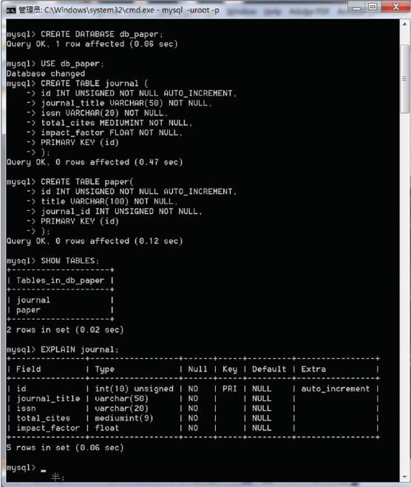
二、MySQL
第三节：SQL及数据库编程
4、数据库操作
Create
Insert
Select
Drop
Delete
Update
Alter

Slide 34
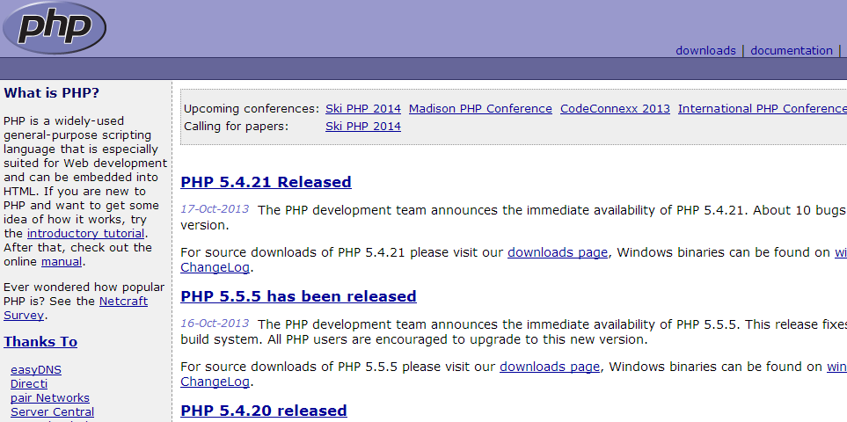
三、PHP
第三节：SQL及数据库编程
1、PHP简介
实用性、可选择性、开源与低成本
2、PHP安装使用
3、PHP 与 MySQL
Apache＋PHP＋MySQL 是黄金搭档，它们三者的结合，无论是开发数据库，还是进行其他的动态 Web 站点，都有着强大的优势。

Slide 35
一、概述
第四节：并行计算
并行计算（parallel computing）是一种许多计算同时进行的计算形式，其基于大问题常可以分割成较小的问题并同时（并行）解决的原理。
20 世纪 40 年代开始的现代计算机发展可以分为两个明显的时期——串行计算时代和并行计算时代。
传统的串行计算由于受限于物理的速度极限，在大规模问题的求解上已经无法满足当今科学研究的需求了。
90 年代以来，并行计算得到了飞速的发展，并行计算机的体系结构也趋于成熟。国际大型研究计划对计算的需求也直接促进了并行计算的发展。

Slide 36
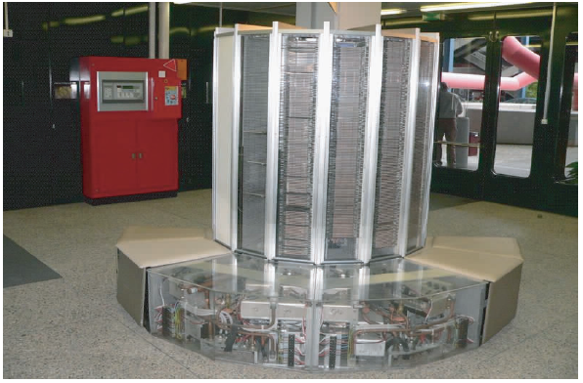
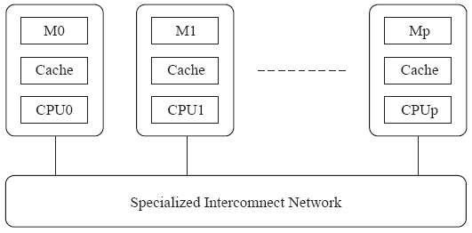
二、硬件
第四节：并行计算

Slide 37
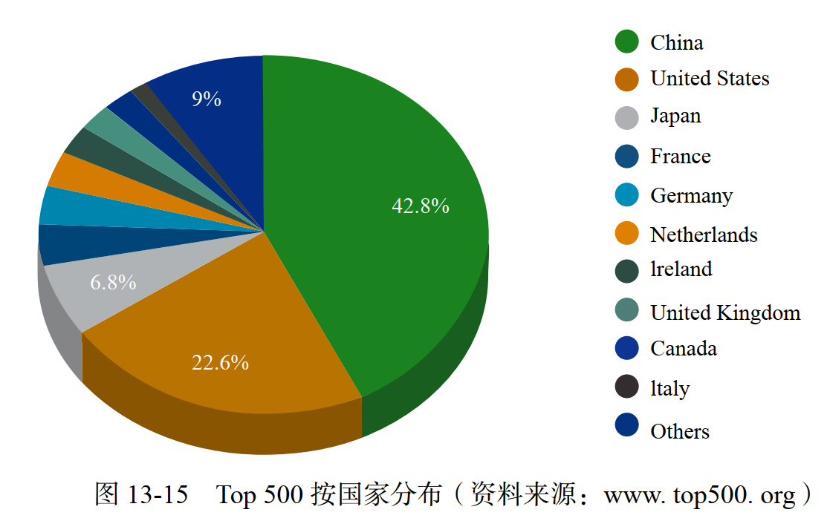
二、硬件
第四节：并行计算

Slide 38
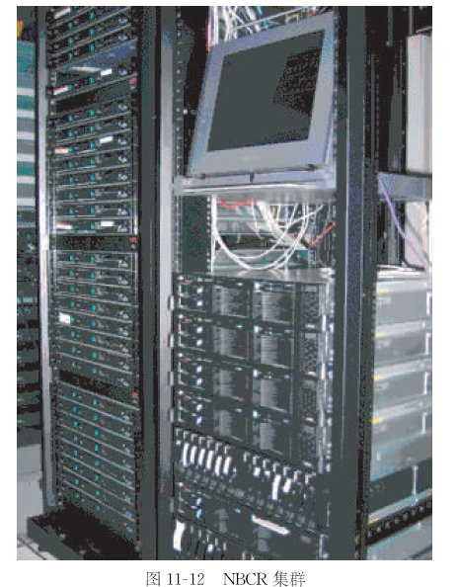
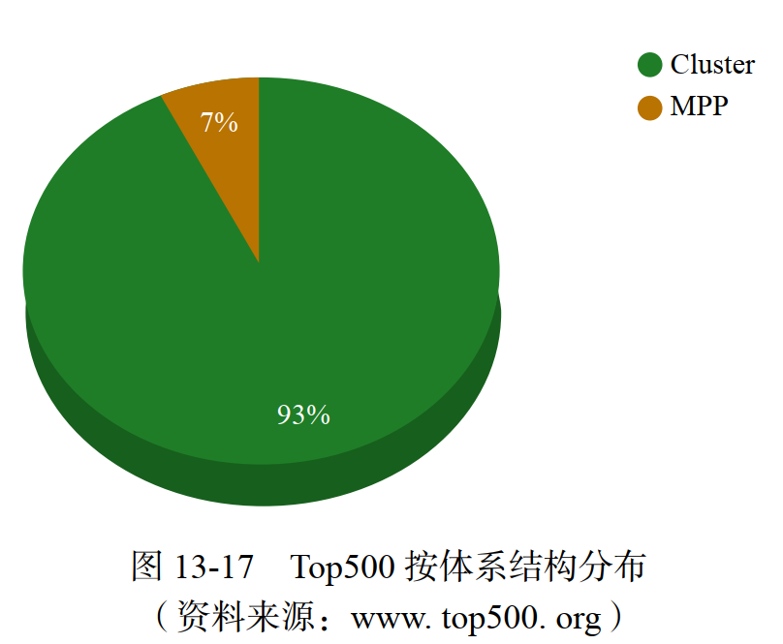
二、硬件
第四节：并行计算

Slide 39
三、软件
第四节：并行计算
1、共享存储编程语言（shared memory programming language）
使用主动分配内存变量来完成通信
2、分布式存储编程语言（distributed memory programming language）
使用消息传递（message passing）机制
3、共享分布式存储（shared distributed memory）

Slide 40
四、并行算法设计
第四节：并行计算
1、基本概念
粒度、加速比、效率、性能
2、基本方法
① 区域分解方法；② 功能分解方法；
③ 流水线技术；④ 分治法；
⑤ 同步并行算法；⑥ 异步并行算法。
3、并行计算的实现
① 矩阵变换及线性方程组的求解；② 矩阵特征值的计算；
③ 快速傅里叶变换；④ 网格计算；
⑤ 支持向量机奇异值分解；⑥ 区域分解。

Slide 41
五、云计算
第四节：并行计算
云计算是分布式计算技术的一种，是指通过网络将庞大的计算处理程序自动分拆成无数个较小的子程序，再交由多部服务器所组成的庞大系统经搜寻、计算分析之后将处理结果回传给用户。
通过这项技术，网络服务提供者可以在数秒之内，达成处理数以千万计甚至亿计的信息，达到和“超级计算机”同样强大效能的网络服务。
特点：
超大规模、虚拟化、高可靠性、通用性、高可扩展性、按需服务、极其廉价

Slide 42
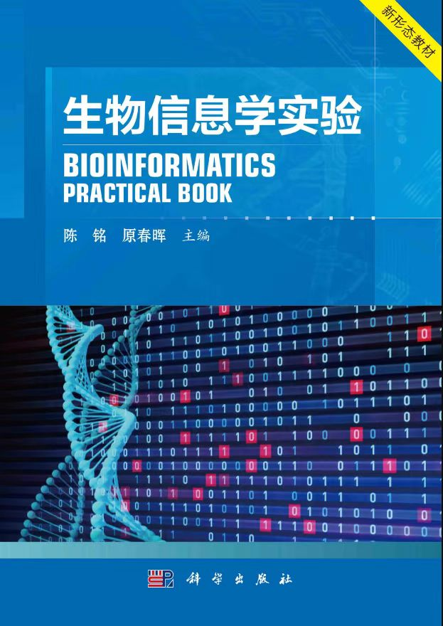
本课程教材：致学生的信
提高学习兴趣
扫一扫二维码
做一做思考题
练一练编程计算
看一看实践视频
读一读参考文献
欢迎更多老师参与完善本章节PPT内容，谢谢！
http://bis.zju.edu.cn/binfo/textbook/
致谢本章PPT贡献者：胡言石(浙江大学)

